Slide 1


Linux
Système d’exploitation
Présenté par:
BOUKRI KHALIL

Slide 2
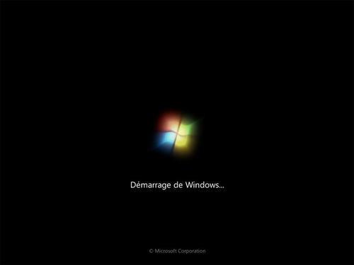
Introduction – Système d’exploitation
quel master a suivre en frnace pour devenir ingenieur cloud
Windows se lance au démarrage de l'ordinateur
Ecran de boot

Slide 3
Introduction – Système d’exploitation
Il est possible d’installer plusieurs système d’exploitation dans un seul ordinateur:
Système d’exploitation 1
Accès aux programmes
Ecran de boot
(carte Mère)
Boot loader
(Grub)
Système d’exploitation 2
Accès aux programmes
…
Accès aux programmes

Slide 4
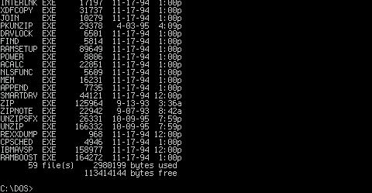
Introduction – Informatique en 1984
Microsoft vient de sortir son premier OS : MS-DOS.
Unix remonte à 1969, plus puissant que MS-DOS mais aussi plus compliqué à utiliser, seuls les informaticiens professionnels l'utilisaient..
En 1984, que Richard Stallman créa le projet GNU
GNU est un système d'exploitation libre
Un programme libre est dans la plupart du temps est un programme gratuit. Mais c'est aussi un programme qu'on a le droit de copier, modifier, redistribuer.

Slide 5
Introduction – Informatique en 1984
En 1991, Linus Torvalds entreprend de créer son propre système d'exploitation Linux
Le projet GNU créait les programmes de base (programme de copie de fichier, de suppression de fichier, éditeur de texte)
Linus s'était lancé dans la création du « cœur » d'un système d'exploitation : le noyau
Le projet GNU (programmes libres) et Linux (noyau d'OS) ont fusionné pour créer GNU/Linux.

Slide 6
Introduction – Linux (Historique)
1984
1991
Unix
Linux
Mac OS
MS Dos
Windows
Android
MS Dos
Unix (origine de 1969)
Création du projet GNU par Richard Stallman
Linus Torvalds, un étudiant de l'Université de Helsinki (Finlande) voulait créer son propre SE.
➔Linux est la contraction de Linus et Unix

Slide 7
Introduction – Linux
Linux est un système d’exploitation open-source.
Permet de contrôler l’ordinateur.
Chaque système d’exploitation a ses propres programme.
➔Les programmes de Windows ne fonctionnent pas dans Linux et inversement.
Les programmes de Linux sont tous gratuit.

Slide 8
Introduction – Linux (Distribution)
Il existe plusieurs distribution de Linux.
Elles se diffèrent par :
Le dégrée de complexité de l’installation;
Les programmes préinstallés;
Exemples des distributions les plus connu de Linux:
Slackware : une des plus anciennes distributions de Linux. Elle existe encore aujourd'hui !
Mandriva : éditée par une entreprise française, elle se veut simple d'utilisation ;
Red Hat : éditée par une entreprise américaine, cette distribution est célèbre et très répandue, notamment sur les serveurs ;
SuSE : éditée par l'entreprise Novell ;
Debian : la seule distribution qui soit gérée par des développeurs indépendants plutôt que par une entreprise. C'est une des distributions les plus populaires.
Une distribution est un système Linux mais avec un fond d'écran du premier démarrage et logiciels préinstallés différents

Slide 9

Introduction – Linux (Debian)
la seule distribution qui soit gérée et éditée par des particuliers,
Debian se dispose d’un gestionnaire de paquets apt-get.
Exemples des distributions les plus connu de Linux:
Knoppix;
Skolelinux;
Ubuntu;
Chaque distribution possède une particularité, dont chacune a été développé pour un objectif spécifique.

Slide 10
Introduction – Linux
Le système d'exploitation est l'outil qui fait le lien entre votre machine et vos programmes.
Windows, Mac OS et Linux sont les systèmes d'exploitation les plus connus.
Linux a la particularité d'être libre, c'est-à-dire que son code est ouvert.
Il existe de nombreuses variantes de Linux, que l'on appelle distributions.
Ubuntu est une des distributions les plus populaires à l'heure actuelle.

Slide 11

Introduction – Linux (Ubuntu)
Avantages :
L’existence d’une grande communauté;
Facile à utiliser.
Elle est prévue pour le grand public.
Facile à manipuler (un interface graphique très compréhensible).
Des mises à jours fréquentes.
Plusieurs utilisateurs ➔ beaucoup de documentation et forum.

Slide 12
Introduction – Linux (mode d’utilisation)
Mode console (équivalent à DOS).
Mode graphique (équivalent à Windows).

Slide 13
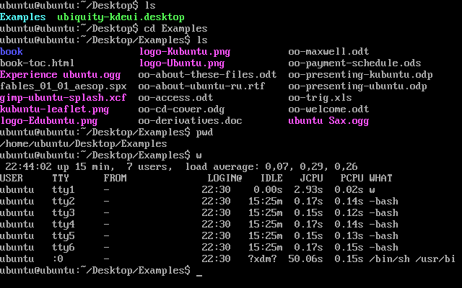
Introduction – Ubuntu (mode Console)
Le mode « console » est un mode qui a tendance à décourager les nouveau utilisateur

Slide 14
Introduction – Ubuntu (mode Graphique)
Basé sur le programme X
Déduction du programme gestionnaire de bureau
Gérer les fenêtres, leur apparence, leurs options
Unity
Gnome
KDE
XFCE

Slide 15
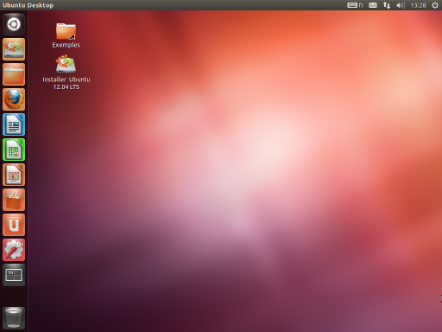
Ubuntu (Unity-Gnome)

Slide 16
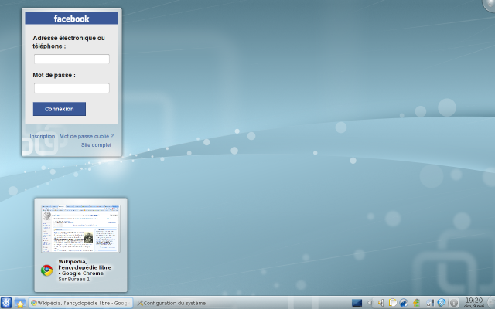
Ubuntu: Kubuntu (KDE)

Slide 17
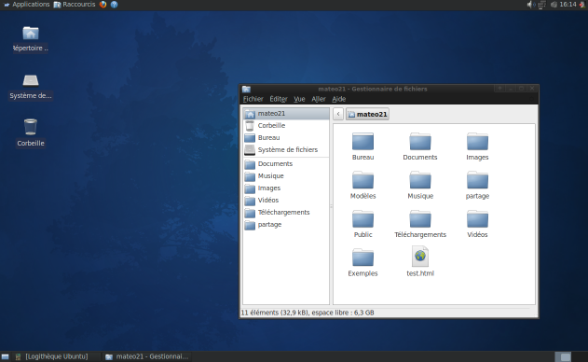
Ubuntu: Xubuntu (XFCE)

Slide 18
Ubuntu
Ubuntu
Ubuntu
Kubuntu
Xubuntu
Unity
KDE
XFCE

Slide 19
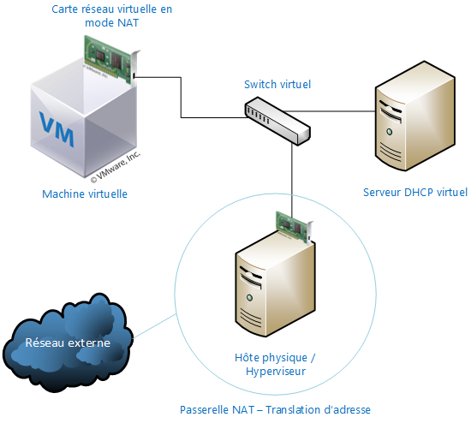
Types de connexion au réseau ( NAT)

Slide 20
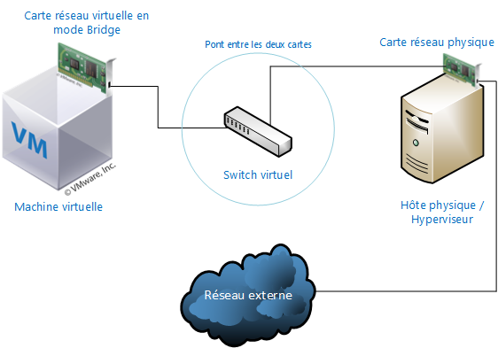
Types de connexion au réseau ( Bridge)

Slide 21
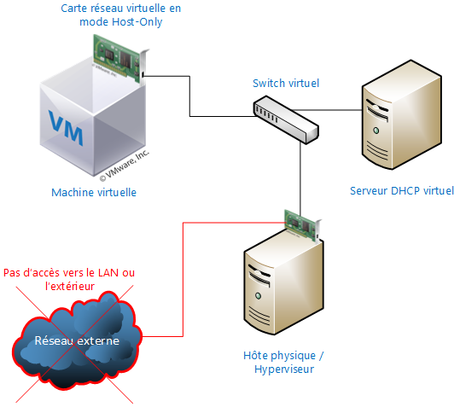
Types de connexion au réseau ( host only)

Slide 22
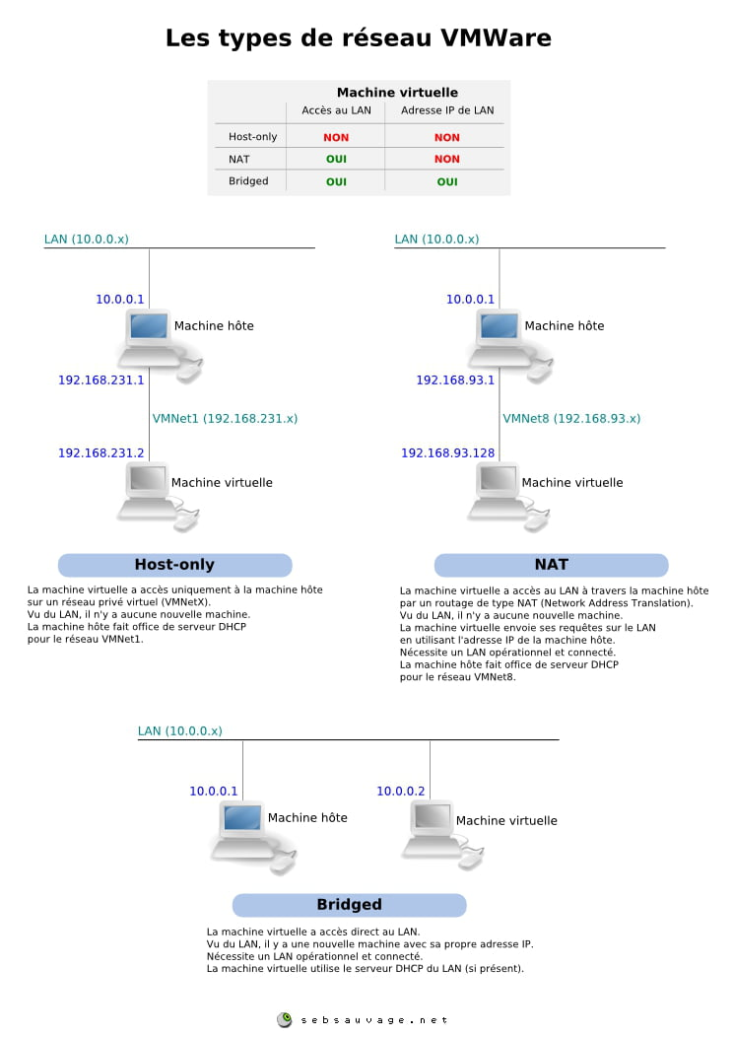
Ubuntu
Kubuntu
Xubuntu
KDE
XFCE

Slide 23
Les systèmes de fichiers Microsoft (DOS et Windows)
FAT 16 : un très vieux système de fichiers, capable de gérer jusqu'à 4 Go de données. Microsoft (DOS et Windows)
FAT 32 : une évolution du FAT 16, qui pousse la limite de taille à 2 To (2 000 Go)
NTFS : apparu avec Windows NT, puis réutilisé par Windows XP, il permet de créer des partitions d'une taille allant jusqu'à 16 Eo (16 Exaoctets, soit 16 000 000 000 de Gigaoctets).

Slide 24
Les systèmes de fichiers Linux
ext2 :
le système de fichiers qui a longtemps été utilisé sous Linux
développé par un français (Rémy Card) et présente la particularité de très peu se fragmenter
ext3 :
Très proche de l'ext2
ext4 :
Une amélioration de l'ext3
Améliore la prise en charge des gros disques durs et diminue les problèmes de fragmentation des fichiers.

Slide 25

Nautilus, l'explorateur de fichiers
Un programme du même type que l'explorateur de Windows
Il vous permet de parcourir les dossiers et fichiers de votre disque dur et de les ouvrir

Slide 26
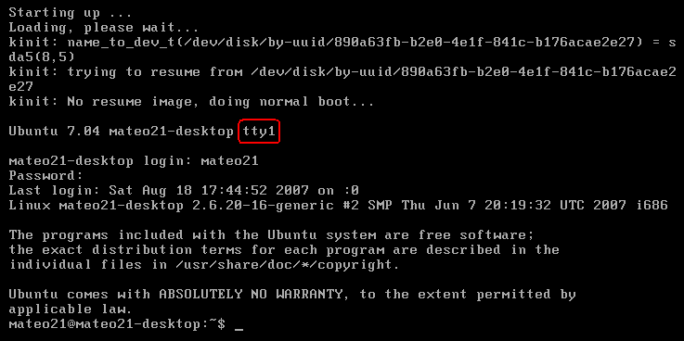
Linux – Mode console
Accéder au console : ctrl + alt + [F1 | F2 | … |F6]
Revenir au mode graphique : ctrl + alt + F7
Il faut obligatoirement se connecter (login + mot de passe) pour avoir accès au console.

Slide 27
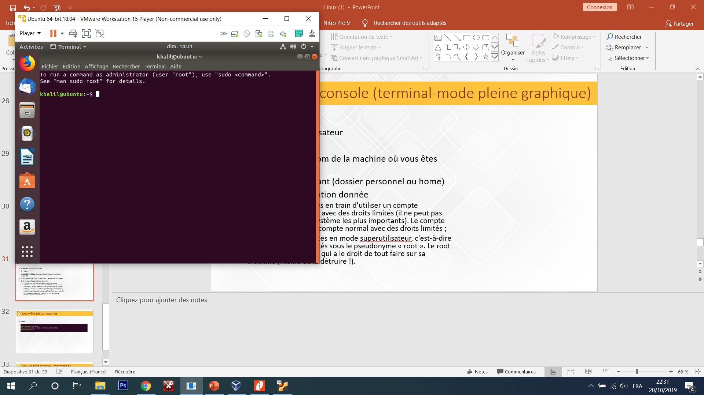
Linux–Mode console (terminal-mode pleine graphique)
Accéder au console : dans la barre de recherche, chercher Konsole(KDE) et terminal dans les autres distribution
Il faut obligatoirement se connecter (login + mot de passe) pour avoir accès au console.

Slide 28
Linux–Mode console (terminal-mode pleine graphique)
khalil : nom d’utilisateur
@ : dans
ubuntu : nom de la machine où vous êtes connecté
~ : le répertoires courant (dossier personnel ou home)
$ : le niveau d’autorisation donnée
$ signifie que vous êtes en train d'utiliser un compte utilisateur « normal », avec des droits limités (il ne peut pas modifier les fichiers système les plus importants). Le compte khalil est donc un compte normal avec des droits limités ;
# : signifie que vous êtes en mode superutilisateur, c'est-à-dire que vous êtes connectés sous le pseudonyme « root ». Le root est l'utilisateur maître qui a le droit de tout faire sur sa machine (même de la détruire !).

Slide 29
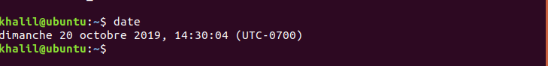
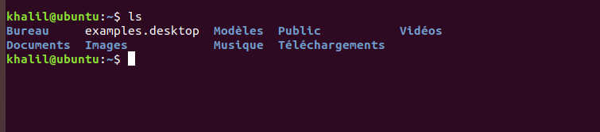
Linux–Simple commande
date
ls

Slide 30
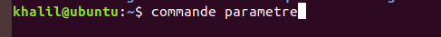
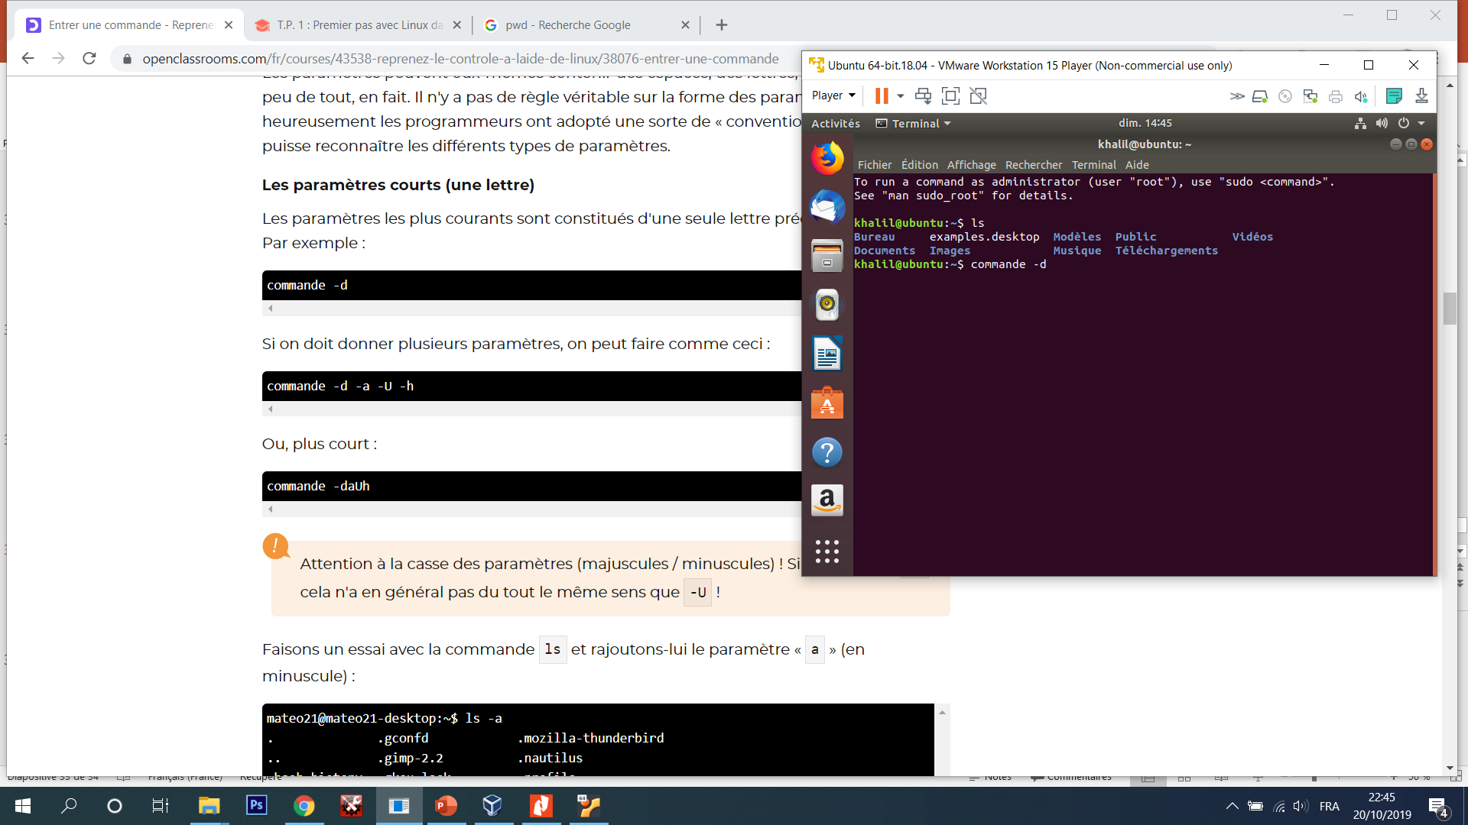
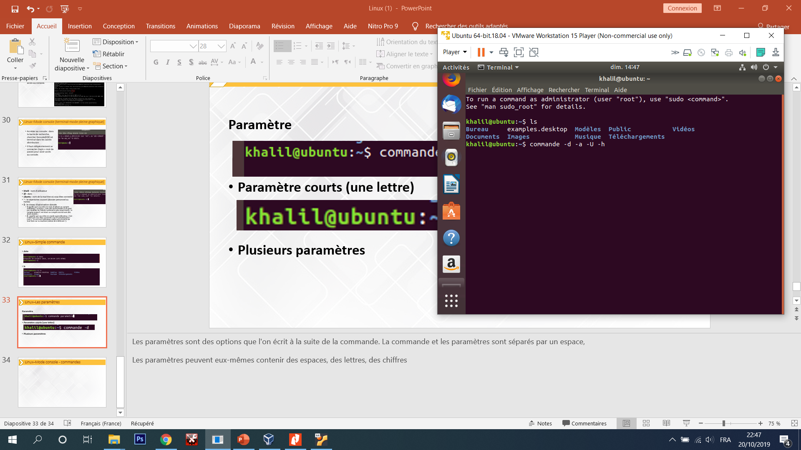
Linux–Les paramètres
Paramètre
Paramètre courts (une lettre)
Plusieurs paramètres

